Slide 1
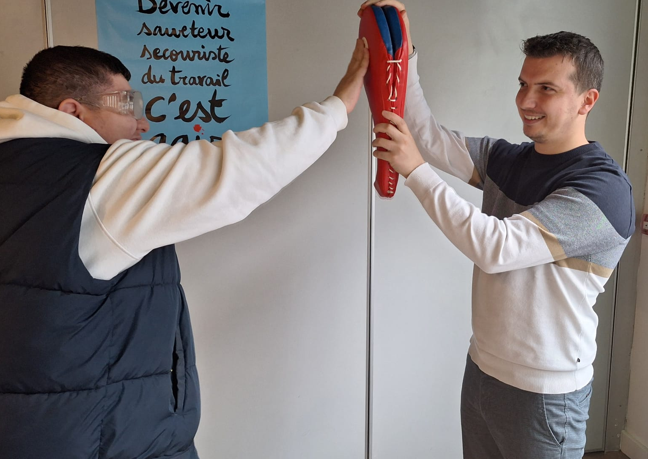
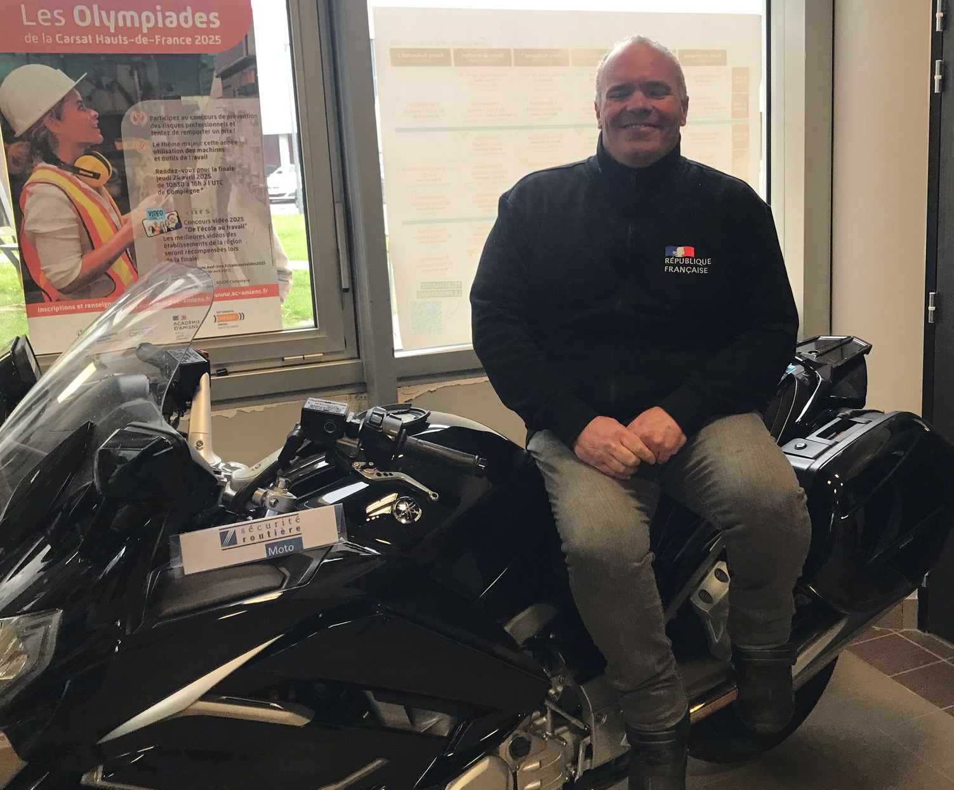
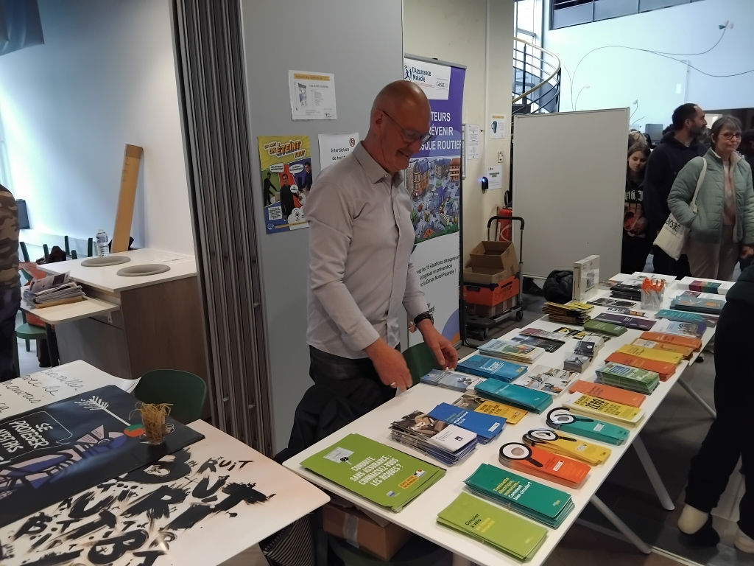
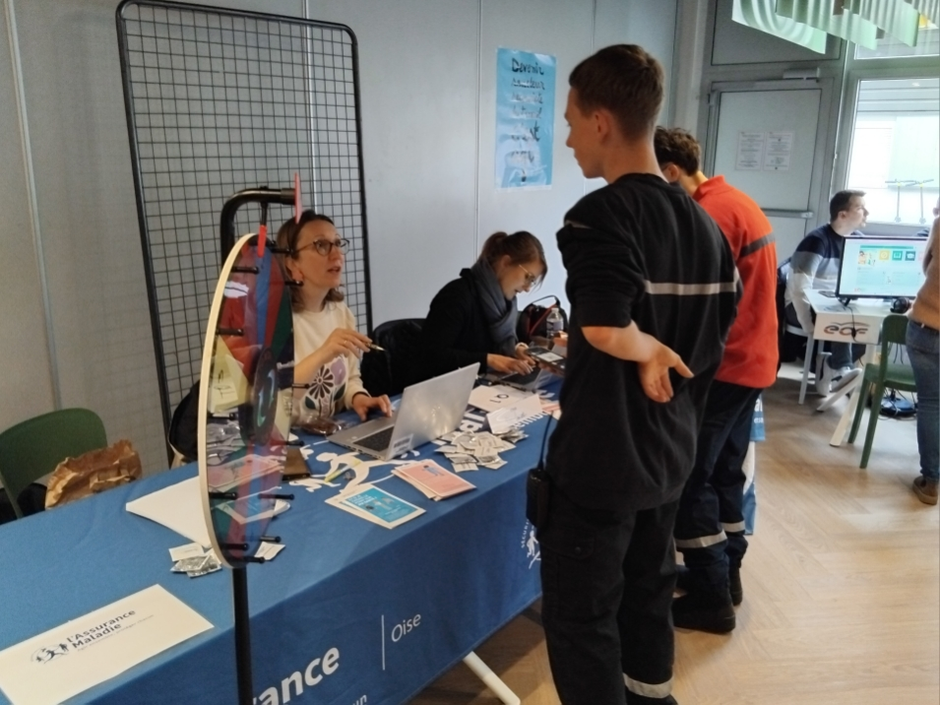
Des stands, comme chaque année, très appréciés par les élèves et leurs accompagnateurs…
L’Ecole de Conduite
Française (ECF)
La sécurité routière en moto
La caisse d’Assurance Retraite et de la Santé Au Travail (CARSAT)
La Caisse Primaire d’Assurance Maladie
(CPAM)
Expériences sur l’effet de l’alcool sur nos réactions
Présentation par un motard venu avec sa moto, de mesures de protection existantes (gilet avec air bag intégré, casque…)
Mise à disposition de brochures sur la prévention des accidents liés à l’utilisation de machines ou d’outils
Présentation du dossier en ligne et documentation sur la prévention de la santé

Slide 2
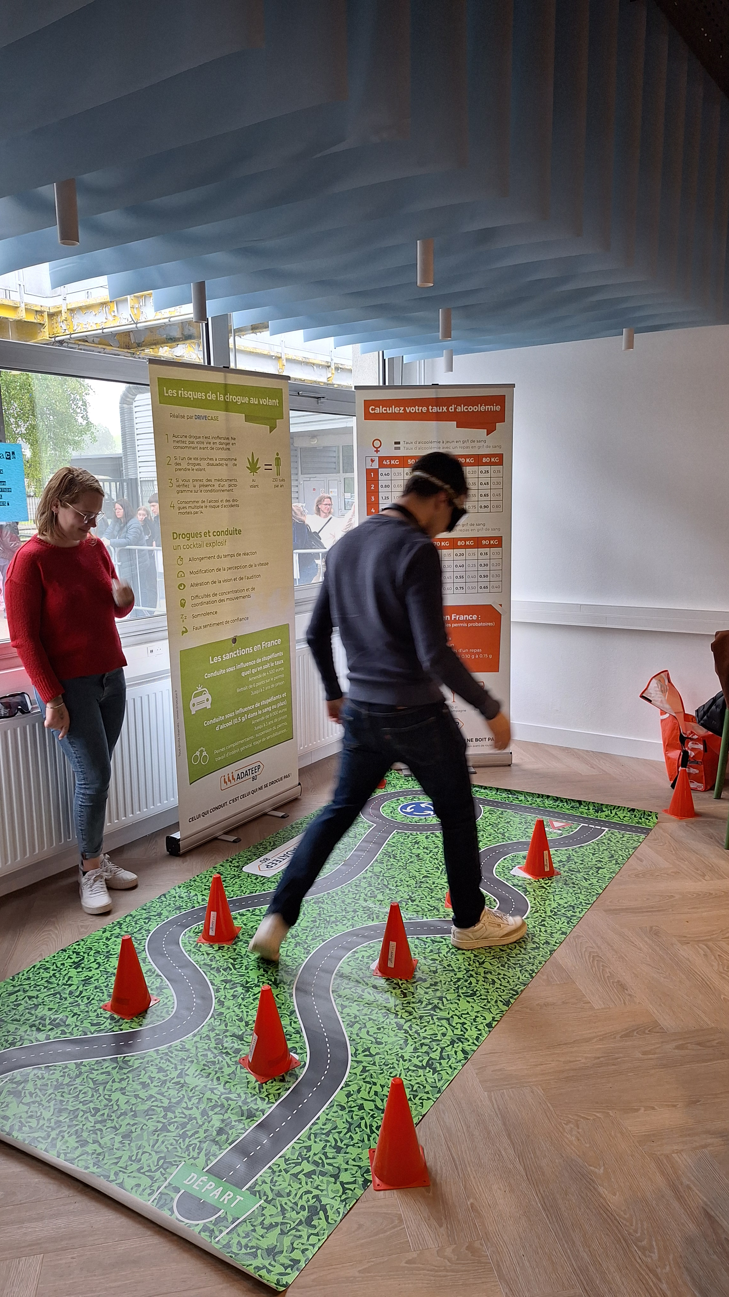
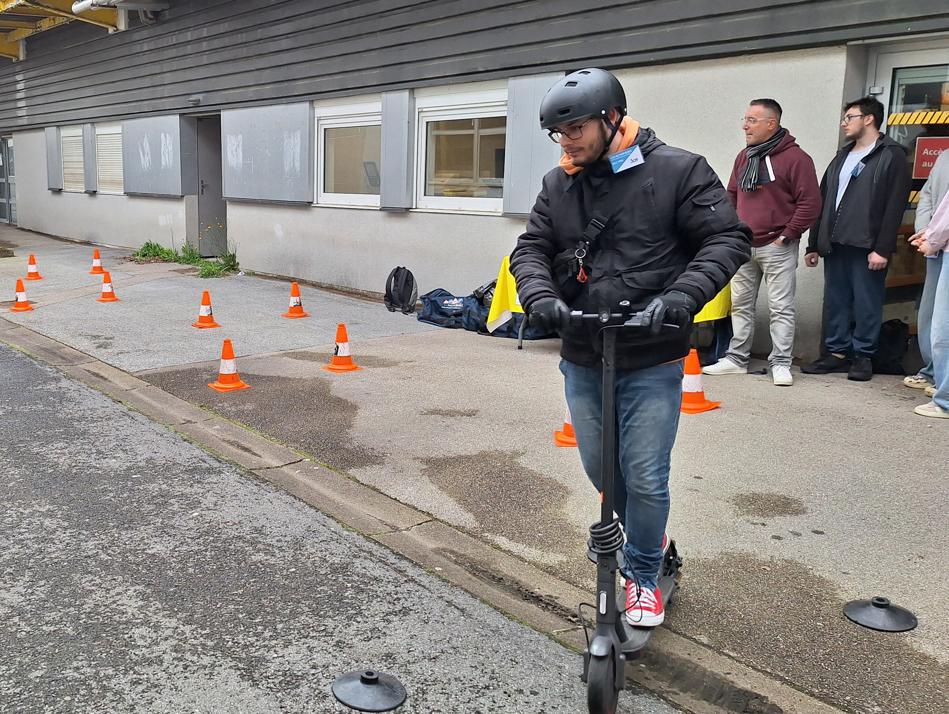
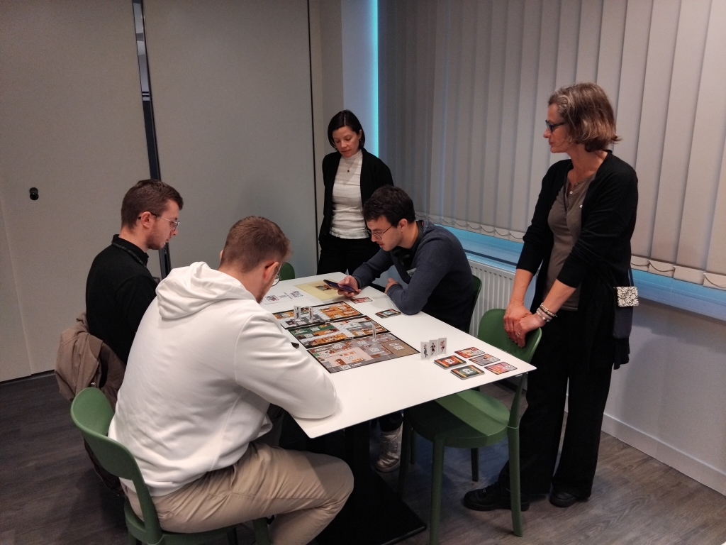
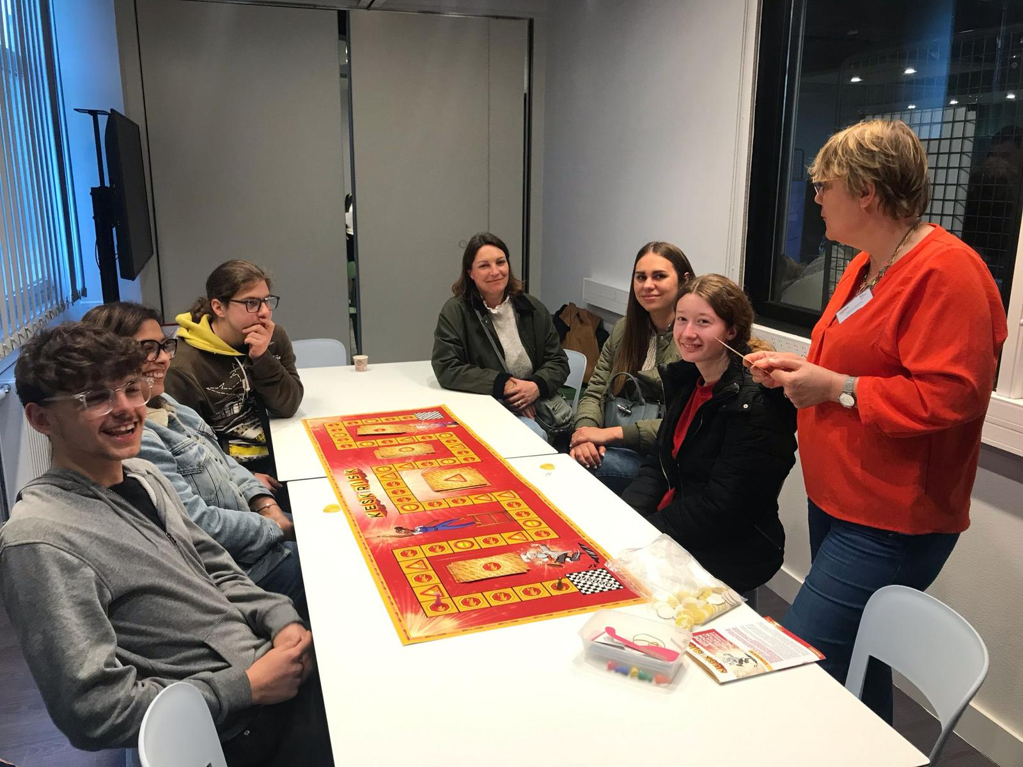
De nouveaux stands cette année…
Atelier prévention alcool/ drogues
Parcours « sécurité routière en trottinette »
Jeu RiskHour
Jeu Keskirisk
Parcours d’obstacles en portant des lunettes de simulation alcool et drogue afin de comprendre les effets des addictions sur la conduite
Présentation des règles à connaître avant de prendre la route en trottinette électrique puis possibilité de réaliser le parcours
Animation du jeu RiskHour proposé par la CARSAT
Sensibilisation à la prévention des risques professionnels via le jeu Keskirisk

